Slide 1
学习架构设计-了解开源案例-AI框架
模型1
模型2
模型N
AI框架
pytorch
推理1
训练
推理2
推理N
系统平台(Linux内核/用户态运行时/静动工具链)
主处理(CPU/MEM)
协处理(*PU/*MEM)

Slide 2
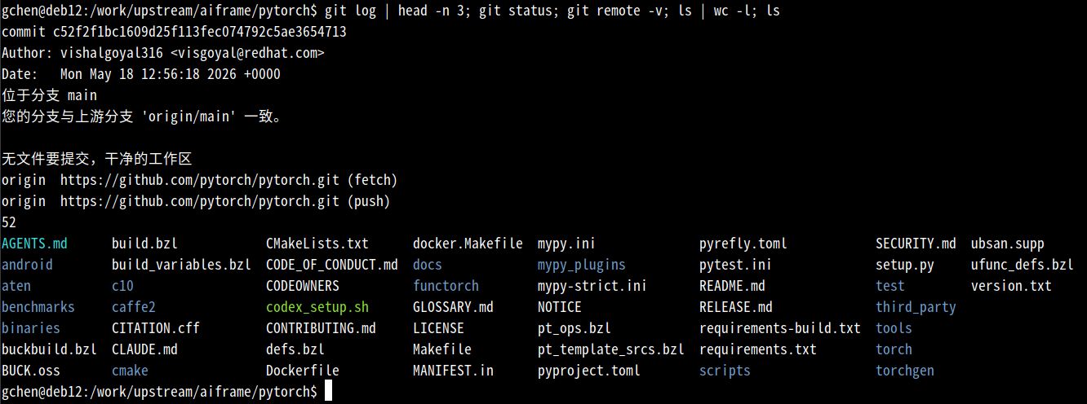
学习架构设计-了解开源案例-AI框架
模型1
模型2
模型N
推理1
训练
推理2
推理N
系统平台(Linux内核/用户态运行时/静动工具链)
主处理(CPU/MEM)
协处理(*PU/*MEM)

Slide 3
学习架构设计-了解开源案例-AI框架
SDK层
策略层
机制层

Slide 4
学习架构设计-了解开源案例-AI框架
SDK层
策略层
API
机制层
处理
稳定
可变

Slide 5
学习架构设计-了解开源案例-AI框架
SDK层
文档协议
历史兼容
单元测试
编译构建
API
策略层
API
机制层
处理
稳定
可变

Slide 6
学习架构设计-了解开源案例-AI框架
模型1
模型2
模型N
推理1
训练
推理2
推理N
系统平台(Linux内核/用户态运行时/静动工具链)
主处理(CPU/MEM)
协处理(*PU/*MEM)

